Slide 1
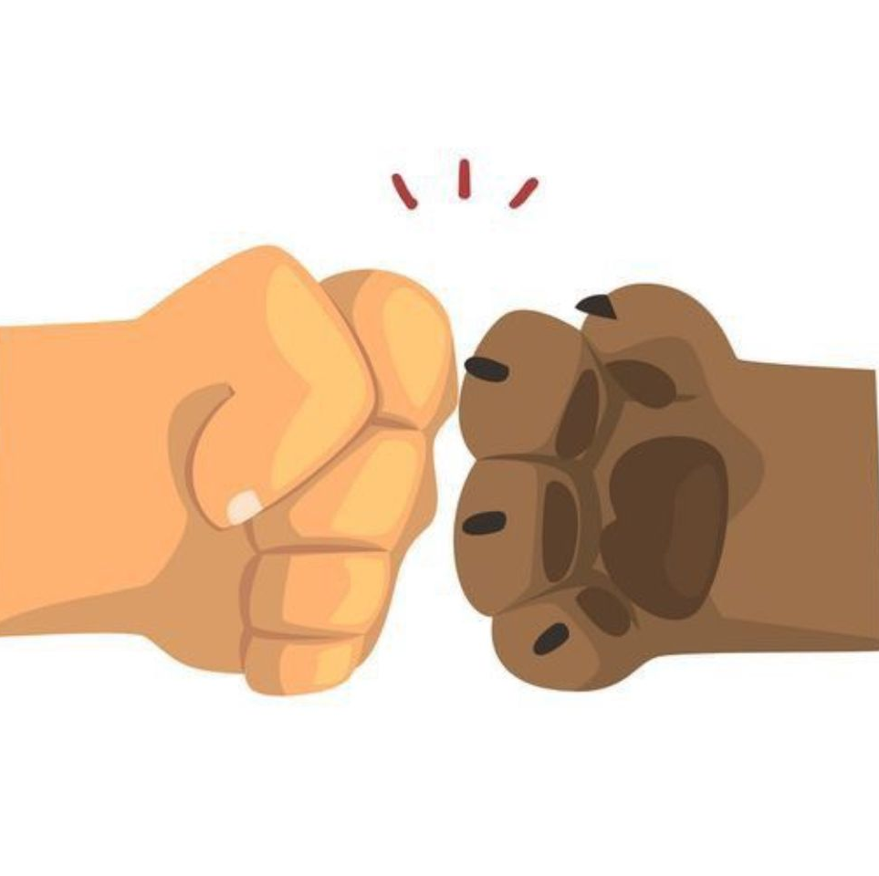
DogHero
Teresa Camacho Martín
Nerea Gorostidi García
Rodrigo Alfaro Olmos

Slide 2
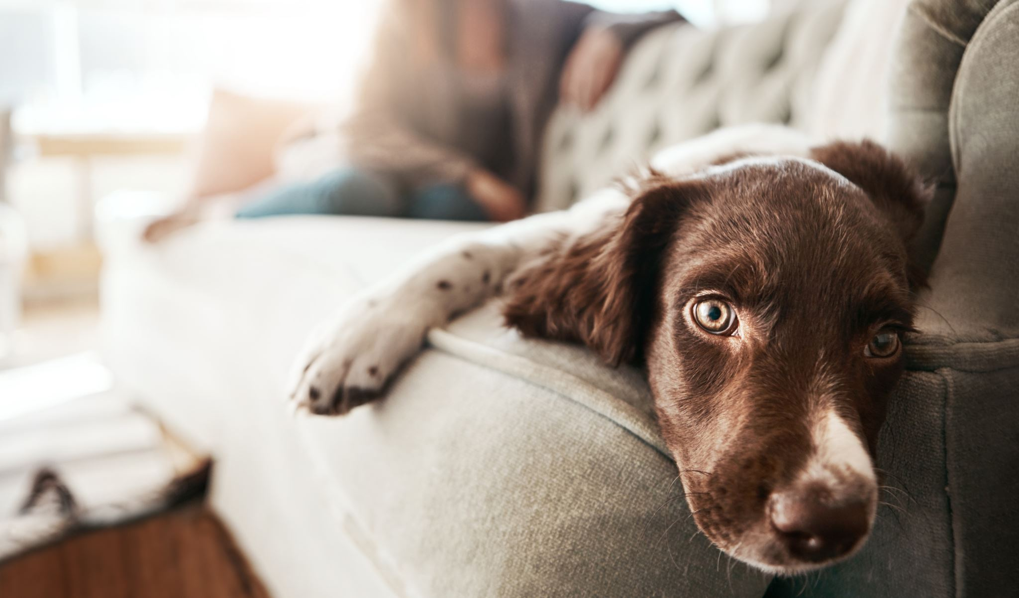
RESUMEN APLICACION
Aplicación para la visualización y adopción de perros, orientada a:
Facilitar a las protectoras de animales presentar los perros disponibles para adopción al publico en general
Facilitar a las personas que quieren adoptar un perro el proceso de adopción, con diferentes filtros para buscar un perro que se adapte a la situación socioeconómica de cada familia.
Características Técnicas de la aplicación
Integración con Arquitectura Cliente Servidor (FireBase)
Diseñada para Android, usando Material Design

Slide 3

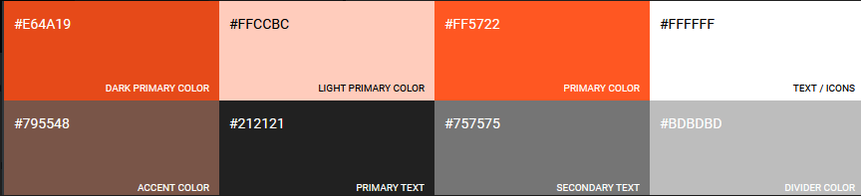
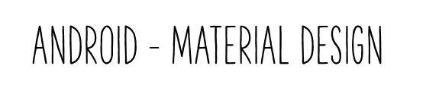

Slide 4




ARQUITECTURA CLIENTE-SERVIDOR
Aplicación Cliente – Servidor
El cliente está realizado en Flutter, y consiste en una Applicación Movil para la Adopción de Perros, con acceso diferenciado para Usuarios/Padrinos o Protectoras (Donantes)
El Servidor, se hace utilizando FireBase, que proporciona los servicios de:
Repositorio de Fotos/Videos de los Animales
Una Base de Datos con las características de todos los perros disponibles
Un Servicio de Autenticación, para el login de los usuarios.
Servidor FireBase
Servicio Autenticacion Usuarios
Aplicación Cliente (App Movil en Flutter)
Base de Datos de Perros
Fotos de Perros
Usuarios/Padrinos
Protectora

Slide 5
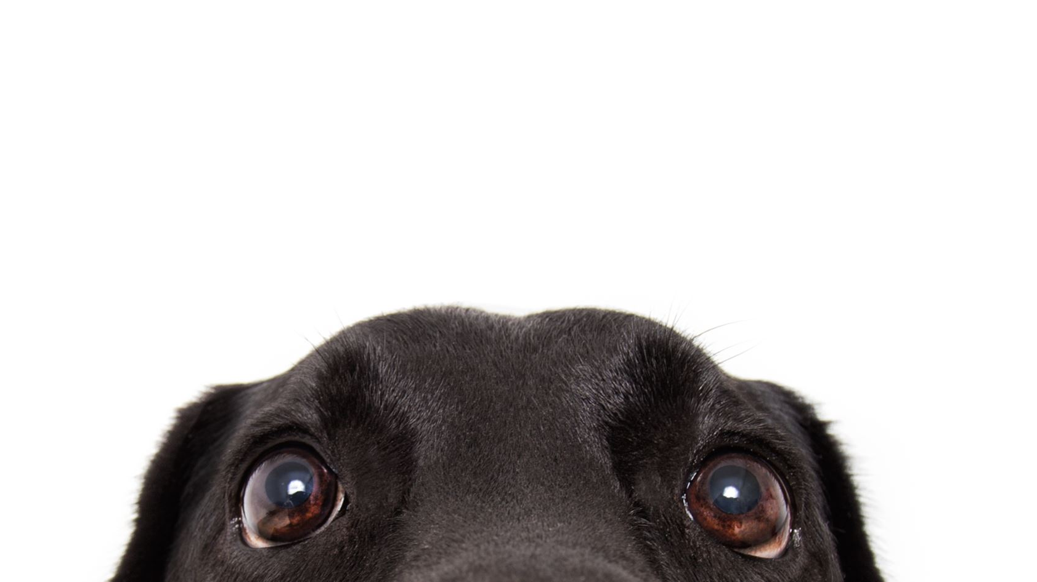
SITUACION ACTUAL
Release v.0.9 publicada en GitHUB (Pre-production Beta release, como prototipo funcional)
https://github.com/nereagorostidi/DogHero
Bases de la aplicación actualmente implementados y funcionando
Integración con Firebase para el servicio de Autentificación - > FUNCIONANDO
Integración con Firebase para el Servicio Cloud FireStore (BBDD Non-SQL) -> FUNCIONANDO
Integración con Firebase para el Servicio Storage (Media, videos y fotos) -> FUNCIONANDO
Funcionalidades criticas/principales del Flow-chart inicial, implementadas:
Autenticación y acceso
Visualización de la lista de perros disponibles
Detalle de los perros, incluyendo fotos y caracteristicas

Slide 6
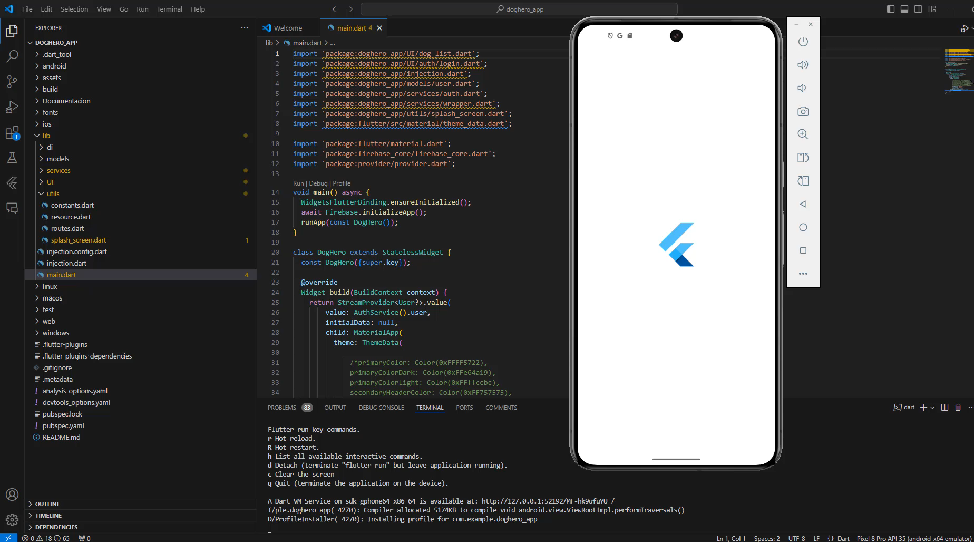
VIDEO / DEMO DE LA APLICACION

Slide 7
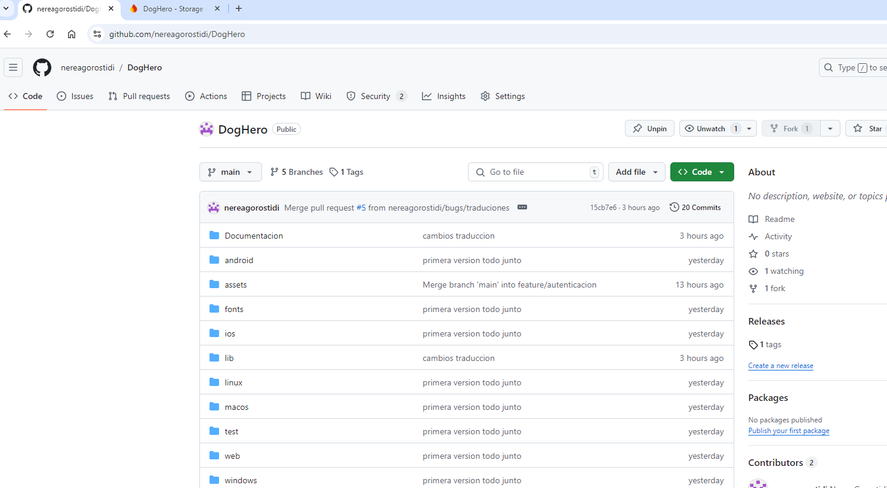
CODIGO DISPONIBLE
Repositorio Publico en https://github.com/nereagorostidi/DogHero

Slide 8
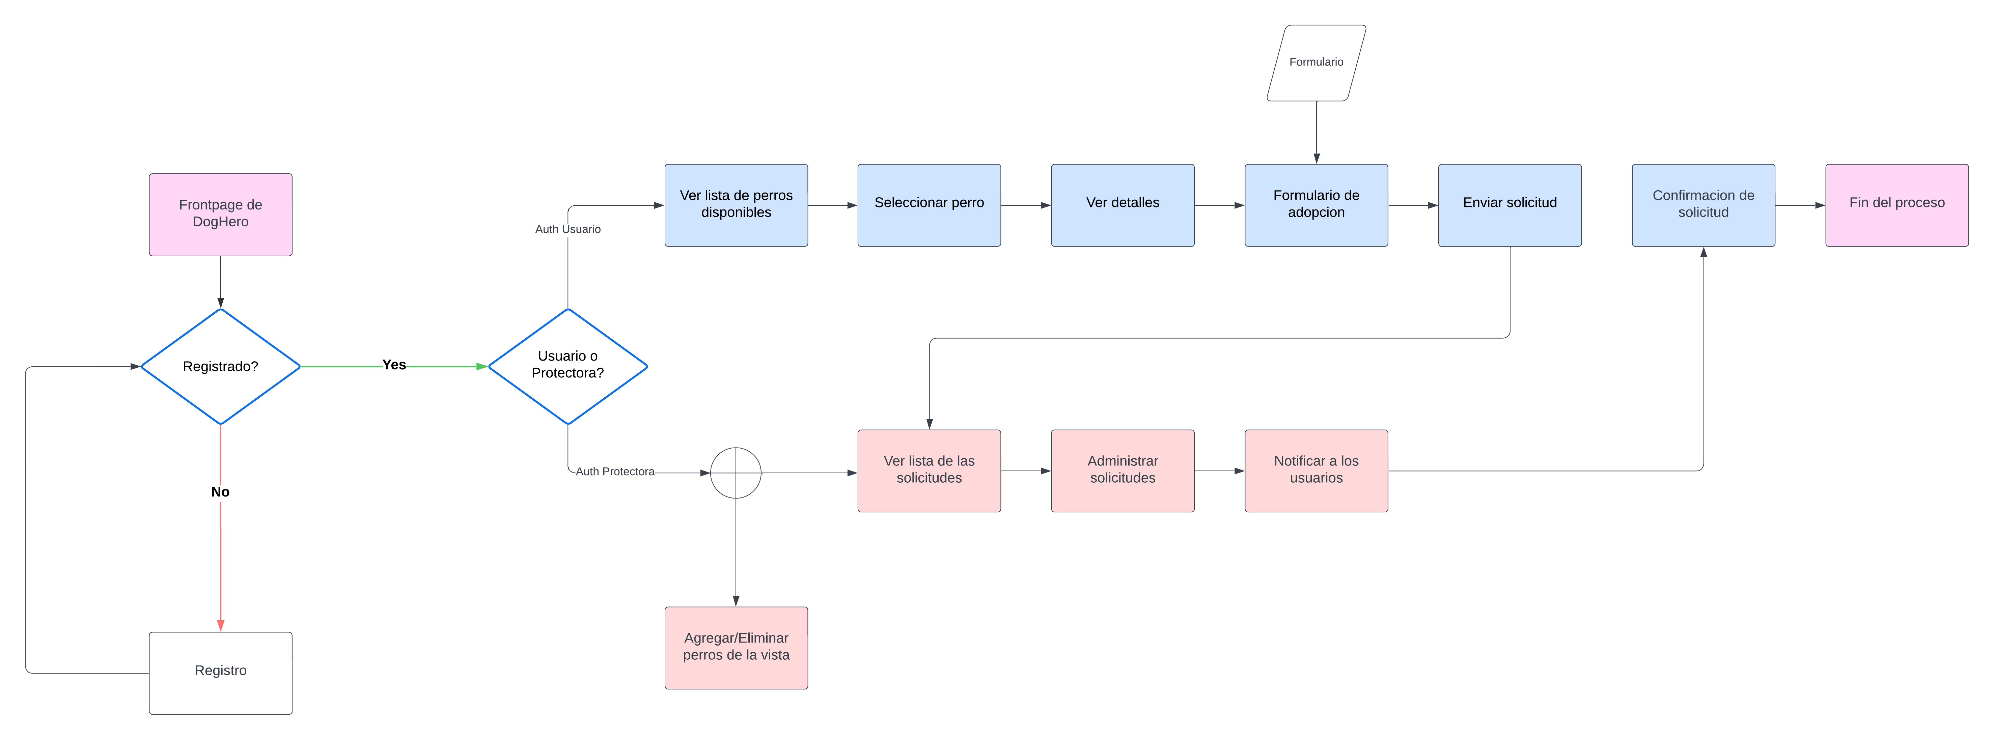
DIAGRAMA DE FLUJO ORIGINAL Y ESTADO ACTUAL
OPERATIVO
OPERATIVO
OPERATIVO
OPERATIVO
RESTO FLUJO CON PROPUESTA MEJORA
OPERATIVO
OPERATIVO
PDTE
PDTE
PDTE
NOTA:
Funcionalidad principal del diagrama flujo original ya cubierta
Cierta operativa se hace actualmente aun de forma manual
Flujo de formulario de adopción se rediseña para mejorarlo (propuesta de mejora basada en datos perfil, actualmente en desarrollo)
MANUAL
MANUAL
Notes:
https://lucid.app/lucidchart/9ccd5f0a-9b81-416c-9c0c-d4612e87a7e1/edit?invitationId=inv_3426152f-9ea3-40d2-96f4-e7bc63f04466

Slide 9

ESTADO HITOS
Inicio: Punto de partida de la aplicación. Pantalla de Inicio, incluyendo “splash screen” y código integracion/inicialización Google Services / Firebase -> HECHO
Autenticación de Usuario: Verificación de las credenciales del usuario y tipo de acceso (como Usuario o como Protectora) > HECHO
Mostrar lista de perros disponibles: Presenta a los usuarios los perros que están disponibles para adopción. > HECHO. MEJORA EN DESARROLLO, añadir filtros de búsqueda sobre los atributos actuales (ya definidos y operativos).
Seleccionar un perro: El usuario elige un perro específico. > HECHO
Mostrar detalles del perro seleccionado: Se muestran características y fotos del perro seleccionado. > HECHO
Formulario de solicitud de adopción: El usuario completa la información requerida para la adopción. -> MEJORA PROPUESTA/PDTE ANALISIS ESFUERZOS Y APROBACION EQUIPO. Se encuenta una forma mas adecuada de hacerla, basada en la reutilización de los datos del perfil de usuario.
Enviar solicitud: La solicitud de adopción es enviada. -> PENDIENTE DECISION / ANALISIS Punto anterior (automatización del proceso).
Confirmación de solicitud: Se confirma que la solicitud ha sido recibida y está en proceso. –> PDTE REALIZAR
Fin: Finalización del proceso de adopción -> PDTE REALIZAR

Slide 10
LECCIONES APRENDIDAS / PROPUESTAS DE MEJORA
Durante la realización del proyecto y de los prototipos iniciales, se han encontrado una seria de mejoras en el diseño inicial, que se están evaluando para trasladar a la solución final:
Sistema de Almacenaje de Media: Se han encontrado limitaciones en FireBase para el almacenaje de imágenes y videos, que hacen aconsejable traspasar esa funcionalidad a un servicio especializado como “Cloudinary”
Branding: El branding es manifestamente mejorable. Tras un análisis inicial de las diferentes posibilidades, se ha preferido trabajar en esta primera fase en la lógica y funcionalidad principal, dejandose para una fase posterior que abordará:
Logotipos y diseño más profesional y atractivo
Mejorar la forma de aplicar la paleta de colores, evitando usarla de forma manual, y utilizando en su lugar los “Themes”. De esta forma no solo definimos y aplicamos un estilo consistente de los widgets, sino que se da soporte para “Light” y “Dark” modes,
Mejora del proceso de adopción: Mejorar la usabilidad de la aplicación y la funcionalidad planteada inicialmente del formulario de solicitud de adopción, para que este se rellene y procese de forma automática con el perfil (previamente actualizado) del usuario. Para ello, se dotará de mayor funcionalidad a este perfil (actualmente en desarrollo).

Slide 11
Otras posibilidades de mejora
En estudio:
Implementación de sistema de “likes” en los perros (me gusta)
Botonera común de acciones en todas las pantallas
Implementación de “Mis Favoritos”
Integración con Camara y GPS para la personalización del Perfil
Opción para ver Perros con necesidades especiales (ejemplo enfermedades, etc)
En Duda
Subida a Google Play
Descartadas:
Implementación en iPhone : No se dispone de medios para correr el emulador

Slide 12
TURNO DE:
PREGUNTAS (Fáciles)
COMENTARIOS (Bonitos)
CRITICAS (Constructivas)
APORTACIONES (Monetarias)
MUCHAS GRACIAS !!!

